Slide 1
Лауреаты

Slide 2
Иллюстрация

Slide 3
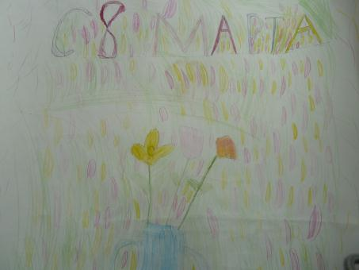
Волков Кирилл

Slide 4
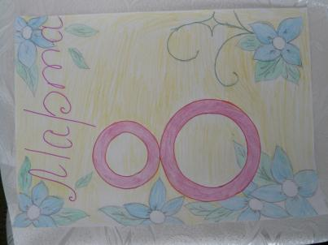
Буй Иванна

Slide 5
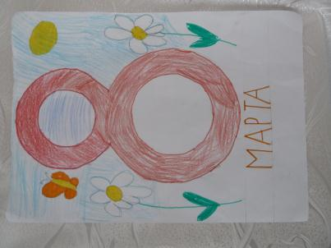
Чуманов Павел

Slide 6
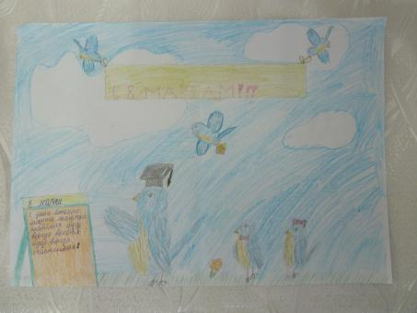
Епифанова Кристина

Slide 7
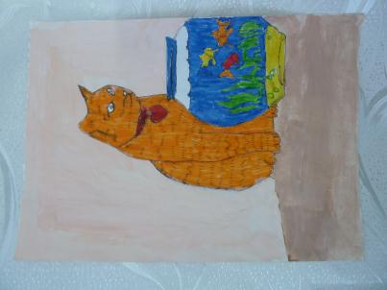
Афонина Анастасия

Slide 8
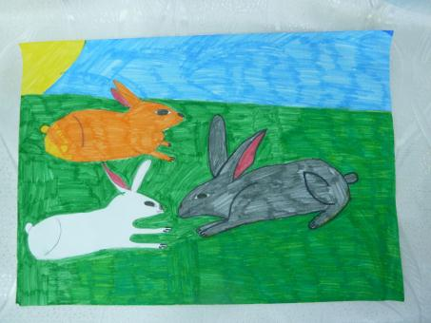
Подшибякина Антонина

Slide 9
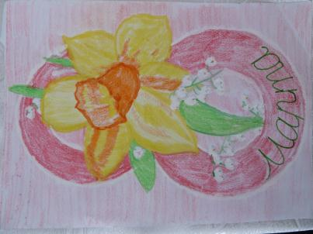
Пестова Ксения

Slide 10
Прикладное творчество

Slide 11
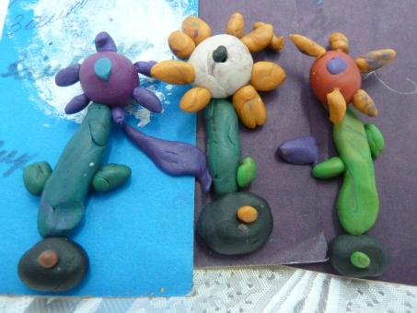
Заикина Виктория

Slide 12
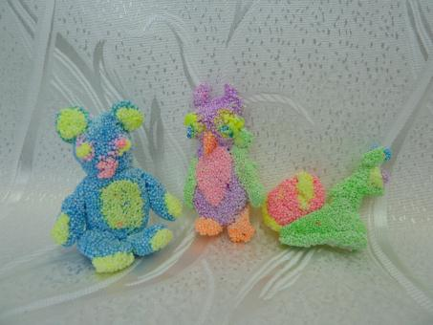
Калиничева Елизавета

Slide 13
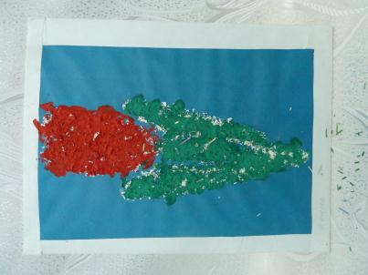
Тачаев Денис

Slide 14
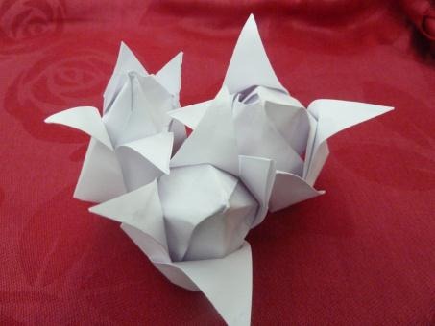
Коробецкая Анастасия

Slide 15
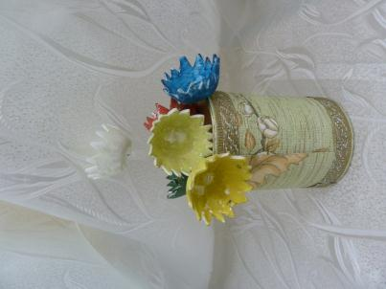
Пыхов Александр

Slide 16
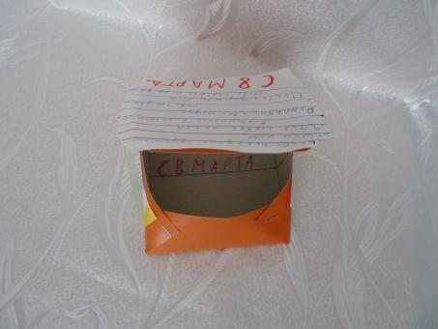
Язев Илья

Slide 17
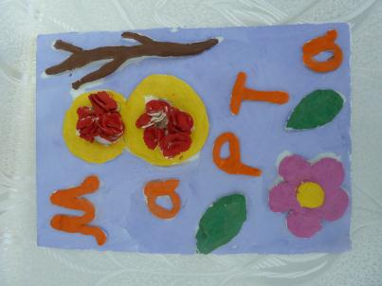
Лаврова Виктория

Slide 18
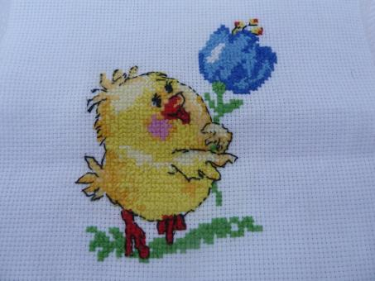
Панова Алёна

Slide 19
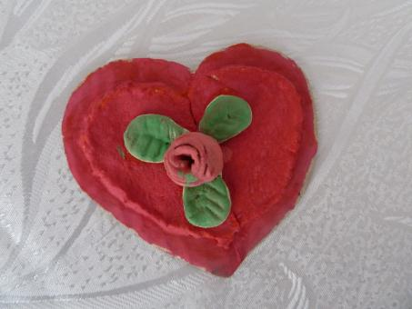
Пестова Ксения

Slide 20
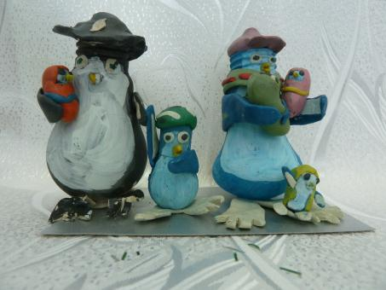
Пыхов Павел

Slide 21
Победители

Slide 22
Педагоги
и
родители

Slide 23
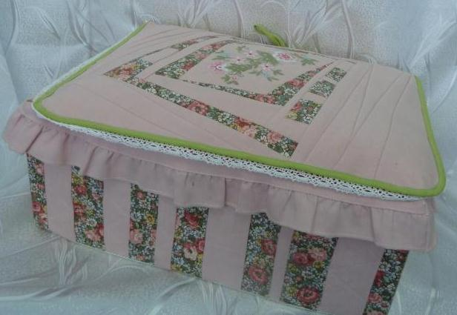
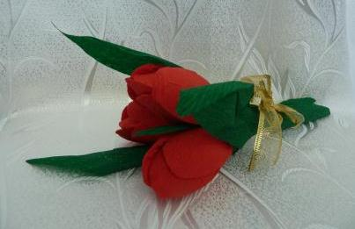
Наталья Владимировна

Slide 24
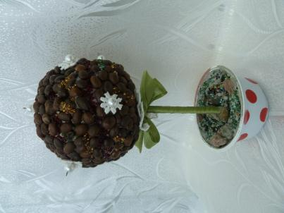
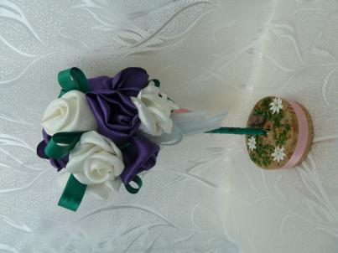
Елена Николаевна

Slide 25
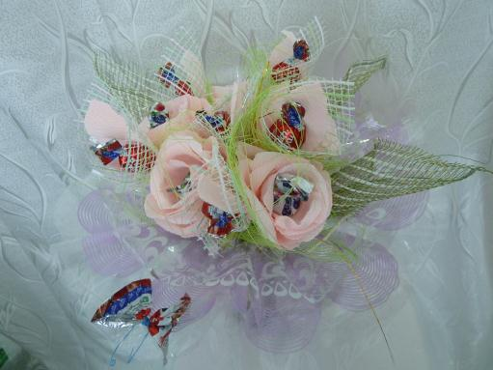
Галина Евгеньевна

Slide 26
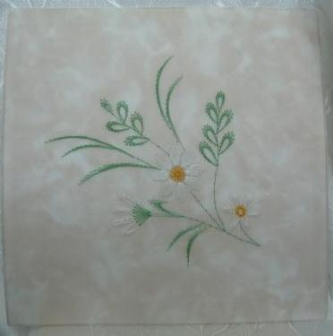
Ирина Васильевна

Slide 27
Ирина Владимировна

Slide 28
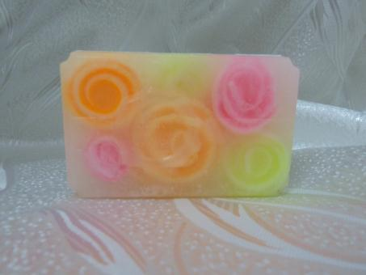
Вера Владимировна

Slide 29
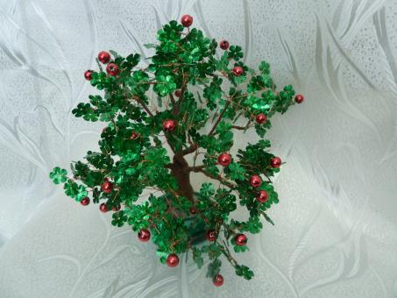
Ольга Валерьевна

Slide 30
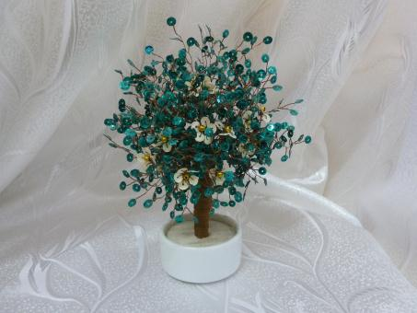
Лилия Михайловна

Slide 31
Иллюстрация

Slide 32
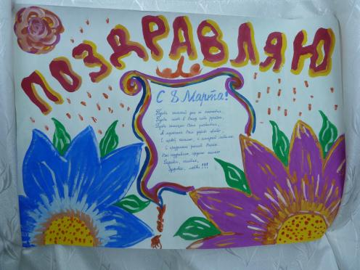
Лимоновы Алина и Яна

Slide 33
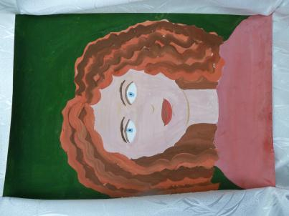
Баранова Анастасия

Slide 34
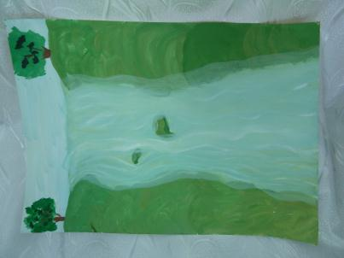
Галицына Анжелика

Slide 35
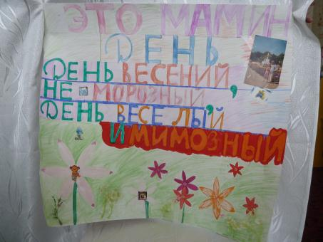
Чернышёва Ксения

Slide 36
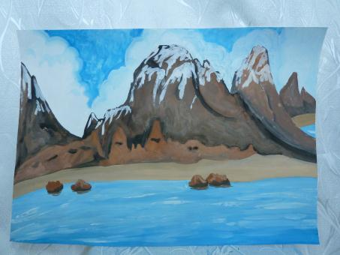
Моргунова Алёна

Slide 37
Презентация

Slide 38
Сметанина Дарья

Slide 39
Прикладное творчество

Slide 40
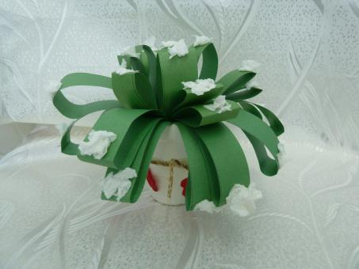
Балакина Софья

Slide 41
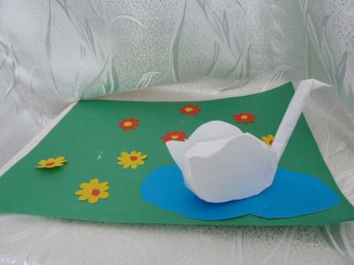
Митяева Ева

Slide 42
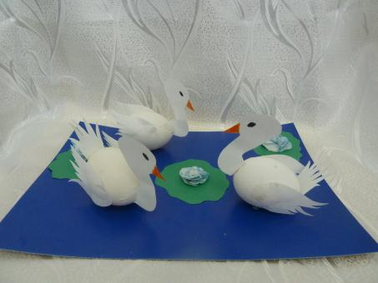
Юричева Юлия

Slide 43
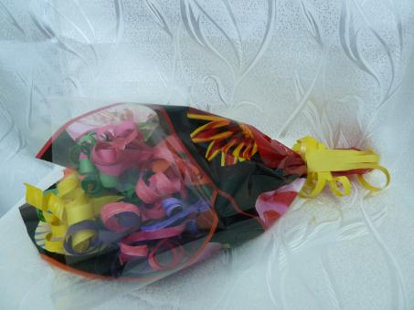
Киреева Снежана

Slide 44
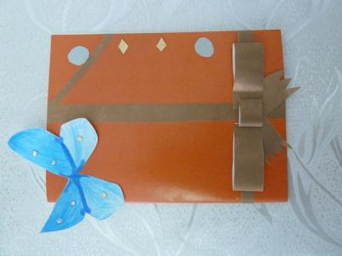
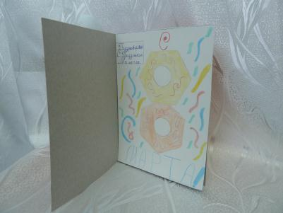
Макарова Алёна

Slide 45
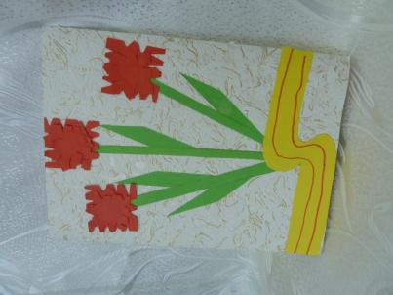
Чичёва Дарья

Slide 46
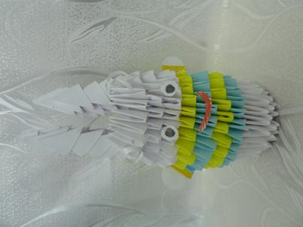
Кокотко Юлия

Slide 47
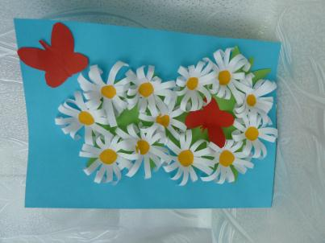
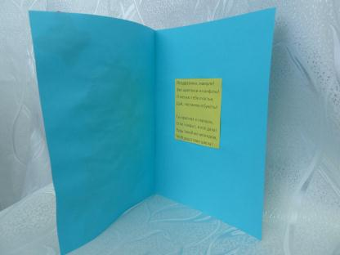
Панова Алёна

Slide 48
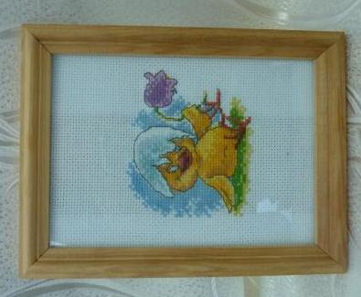
Зуйкова Екатерина

Slide 49
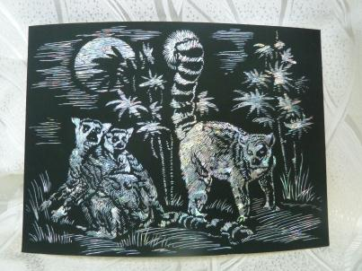
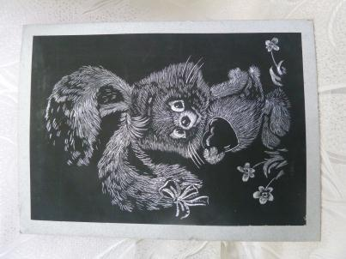
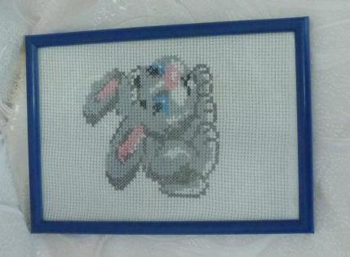
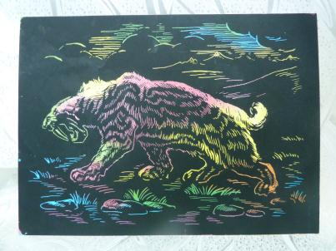
Степанова Евгения

Slide 50
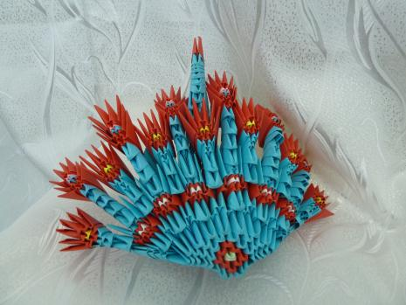
Синельникова Татьяна

Slide 51
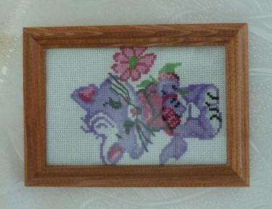
Дёмина Вероника

Slide 52
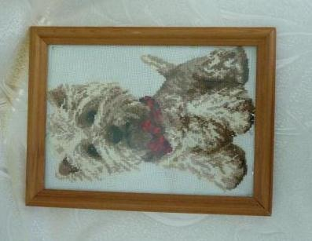
Кузьмина Анастасия

Slide 53
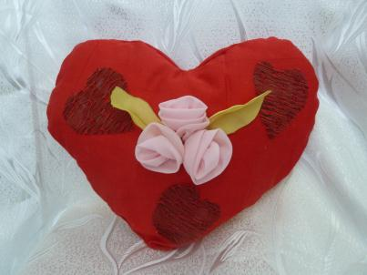
Болотова Анна

Slide 54
Ведерникова Кристина

Slide 55
Логвиненко Анастасия

Slide 56
До встречи…

